Slide 1
«Постановка звука Р»
№1

Slide 2
Сегодня к нам на занятие пришёл гном.
Его зовут Рома. Рома очень огорчён, он не может правильно сказать своё имя, потому
что не умеет выговаривать звук Р. Когда его спрашивают, как его зовут, он отвечает: «ОООма». Он просит нас, научить его правильно произносить звук Р. Ты тоже учишься правильно произносить звук [р]. Значит, вы сможете друг другу помочь!

Slide 3
Массаж Су- Джок . «Гномик»
Жил-был гномик Старичок.
Спать ложился на бочок…
Он проснулся, потянулся,
Вправо-влево повернулся… Мух вокруг всех разогнал, Их ужасно напугал

Slide 4
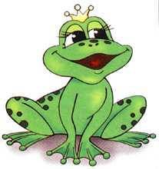

Slide 5
Широка Нева-река, и улыбка широка. Зубки все мои видны- от краёв и до десны

Slide 6
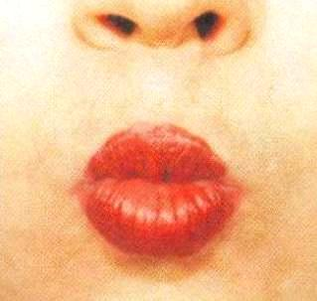
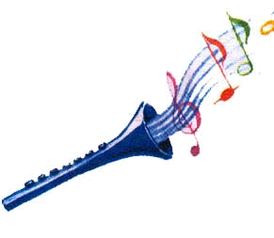
ДУДОЧКА, ХОБОТОК
Я слегка прикрою рот,
Губы- «хоботом» вперёд.
Далеко я их тяну
Как при долгом звуке у-у-у

Slide 7
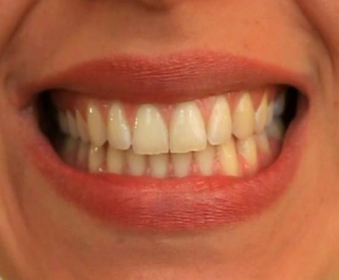
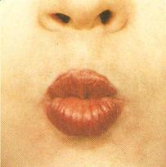
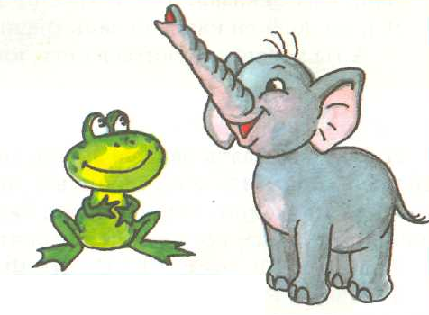
ХОБОТОК, ДУДОЧКА
ЛЯГУШКА,УЛЫБКА
Улыбается ребёнок,
Хобот вытянул слонёнок

Slide 8
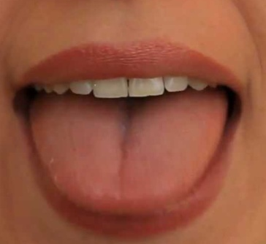
Поперёк улыбки лёг –
Отдыхает язычок

Slide 9
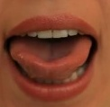
Улыбаюсь, рот открыт-
Там язык уже стоит,
К зубкам подняты края -
Вот и «чашечка» моя.

Slide 10
Улыбаюсь: вот шутник-
Узким – узким стал язык.
Меж зубами, как сучок,
Вылез длинный язычок

Slide 11
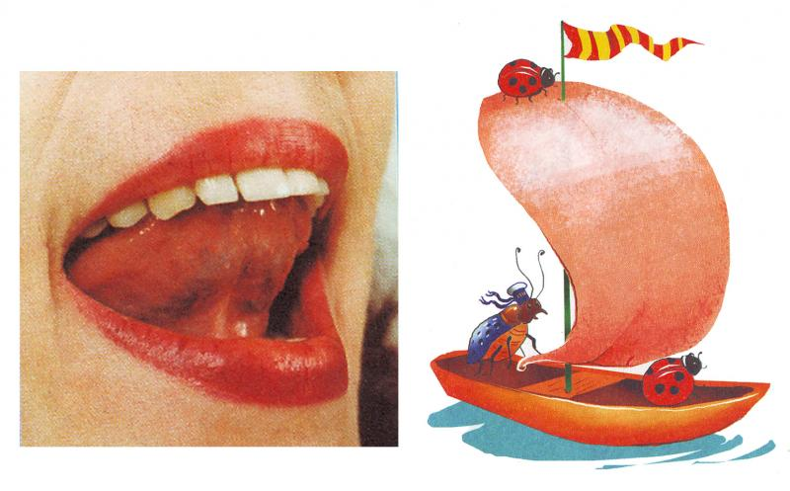
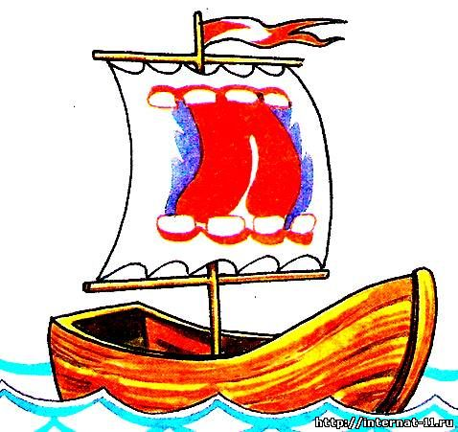
«ПАРУС»
Улыбнуться, широко открыть рот, кончик языка поднять и поставить за верхними зубами, крепко прижать Удерживать язык в таком положении на счёт до пяти.
Лодочка под парусом по реке плывёт, на прогулку лодочка малышей везёт

Slide 12
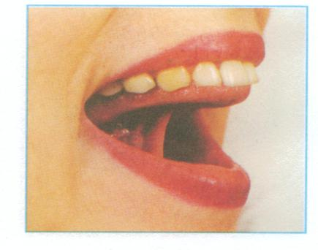
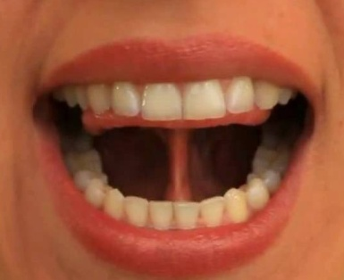
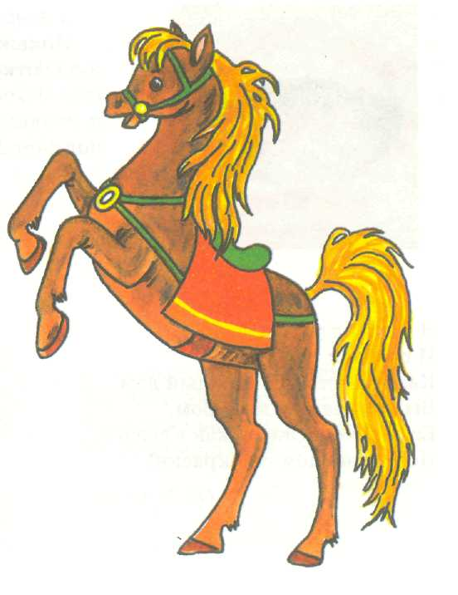
ЛОШАДКА
Улыбнуться, открыть рот, поднять язык вверх, присосать к верхнему нёбу кончик языка. Щёлкать языком.
Я - весёлая лошадка, тёмная, как шоколадка.
Язычком пощёлкай громко –
Стук копыт услышишь звонкий.

Slide 13
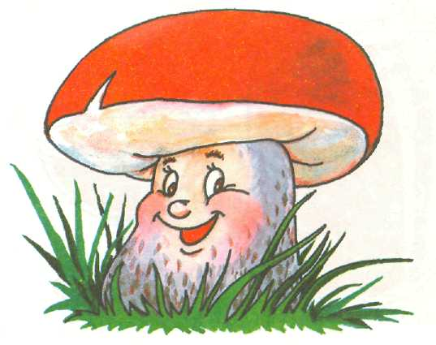
ГРИБОК
Открыть рот. Присосать язык к небу. Язык похож на гриб-волнушку: подъязычная уздечка – ножка, спинка языка – шляпка
На лесной опушке, Где жила кукушка, Вырос гриб- волнушка - Шляпка на макушке.

Slide 14
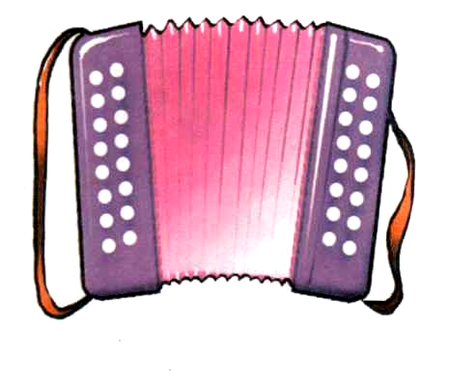
ГАРМОШКА
Рот широко открыть. Все зубы видны. Присосать язык к небу («грибок»). Смыкать и размыкать зубы, не отрывая языка от неба. Губы в улыбке.
На гармошке я играю,
Рот пошире открываю.
К небу язычок прижму,
Ниже челюсть отведу.
К нёбу язычок прижми, Челюсть ниже опусти. Рот открой, потом прикрой, Гармонист ты неплохой

Slide 15
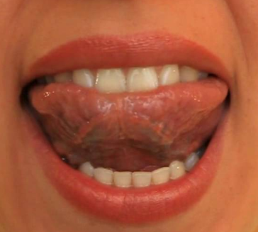
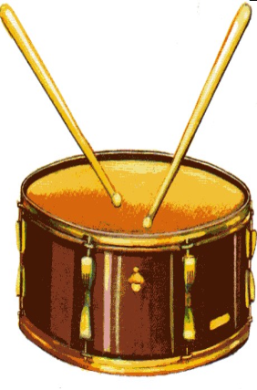
Упражнение «Барабанщик» Барабанщик очень занят, Д-д, д-д-д, Барабанщик барабанит: Д-д, д-д-д, Бей, руками помогай: Д-д, д-д-д, Ритм ногами отбивай: Д-д, д-д-д. Учись играть на барабане: Д-д-д, д-д-д, Твой язык послушным станет: Д-д-д, д-д-д, Язык, кверху поднимайся: Д-д-д, д-д-д, Смотри – с ритма не сбивайся: Д-д-д, д-д-д.
Улыбнуться, открыть рот и постучать кончиком языка за верхними зубами: д-д-д или дын-дын-дын. Сначала произносить медленно. Постепенно убыстрять темп. Выполнить 3-5 раз. Рот широко открыть.

Slide 16
Массаж языка, губ (пошлёпать губами кончик широкого язычка –пя-пя-пя (мышка), пошлёпать серединку языка бя-бя-бя (слон); покусаем язычок зубками – та-та-та) «Губы с языком играют в прятки». - Спряталась верхняя губка. Закроем верхнюю губку широким язычком. Теперь нижняя губка спряталась.
Развитие переключаемости органов артикуляционного аппарата. Сочетание речи с движением 1.«Играем с мячом».
- Повтори за мной та-та-та-так, ты-ты-ты-тык, то-то-то-ток. Последний слог нам нужно сказать громко.
2. «Играем в теннис».
- Повтори за мной та-ту, та-ту, то-ты, то-ты. При этом рукой нам нужно ритмично двигать вперед-назад.
Развитие чувства ритма.
- А теперь тебе нужно отстучать ритм слова. Посмотри, как сделаю я. Молоко.
Логопед стучит 2 раза тихо, один раз громко, произнося при этом слоги.
- А теперь ты. Слово машина.
Ребенок выполняет задание.
Аналогично: окошко, лисица, волчонок, человек.
Громкостью выделяются различные слоги.
Задание: положи столько камушков, сколько частей в слове…
Молоко, машина, окошко, лисица, волчонок, человек.

Slide 17
1.Постановка проторного звука [р]. Подготовительный этап.
- Теперь ещё раз сделаем «Лопаточку» и поднимем язычок на верхнюю губку.(Ребенок выполняет упражнение).
- Теперь отправим язычок за верхние зубки. Вот так. Язычок должен остаться таким же широким, какой он лежал у нас на губке. (Логопед показывает выполнение упражнения. Ребенок выполняет).
- Отодвинь язычок к бугоркам. Улыбнись, чтобы твои зубки были видны. Держи язык широким наверху. Скажи з-з-з-з.
- Чувствуешь ветерок?
Подуй так ещё раз. Посмотри теперь, как я подую. (Логопед показывает выполнение. Слышится звук, похожий на зж).
Ребенок произносит с указанной выше артикуляцией звук з, что напоминает звук р, но без вибрации кончика языка. Если вместо р будет слышаться звук ж, надо попросить ребенка подвинуть язык ближе к зубами.
Упражнения повторяются несколько раз,
пока данная артикуляция не будет выполняться
достаточно быстро и свободно.

Slide 18
Игра: «Сигнальщик»
Развитие фонематического восприятия.
Это лоза? Это роза? Это уоза? Это воза?
Это йоза? Это роза?
Посмотри на картинку и внимательно послушай, как я произношу название этой картинки. Если картинка названа правильно, нажми зеленую кнопку. Если она названа неправильно, нажми красную кнопку.

Slide 19
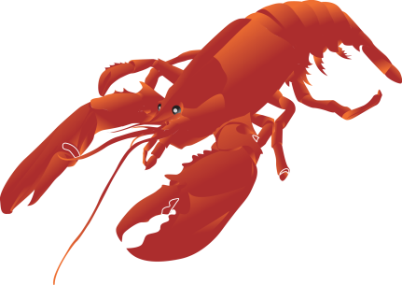
Игра: «Сигнальщик»
Развитие фонематического восприятия.
Это лак? Это рак? Это вак? Это як?
Это аак? Это рак?
Посмотри на картинку и внимательно послушай, как я произношу название этой картинки. Если картинка названа правильно, нажми зеленую кнопку. Если она названа неправильно, нажми красную кнопку.

Slide 20
Игра: «Сигнальщик»
Развитие фонематического восприятия.
Это лакета? Это ракета? Это якета? Это вакета? Это акета? Это ракета?
Посмотри на картинку и внимательно послушай, как я произношу название этой картинки. Если картинка названа правильно, нажми зеленую кнопку. Если она названа неправильно, нажми красную кнопку.

Slide 21
Развитие фонематического восприятия.
Игра «Поймай звук».
- Сейчас мы с тобой поиграем. Я буду произносить много разных звуков, а ты хлопни в ладоши если услышишь среди них звук [р].
[с], [з], [р], [м], [ф], [в], [р].
Аналогично – из слогов.
Са, ра, вы, ры, мо, ро, фы, ры, ку, ру, пу.
Определение наличия звука [р] в словах.
- А теперь послушай и скажи, есть ли звук [р] в слове сом? /Этого звука в слове нет/.
Аналогично – каша, капуста, рак, рука. /Если звук есть –хлопни. В слове есть этот звук./.
- Сейчас внимательно меня послушай. Есть ли звук [р] в слове груша?
Аналогично: машина, стол, компьютер,
гранат, телефон, рыба.

Slide 22
МОЛОДЕЦ

Slide 23
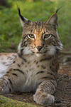
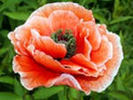
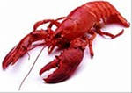
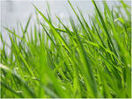
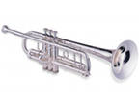
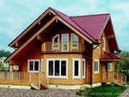
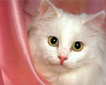
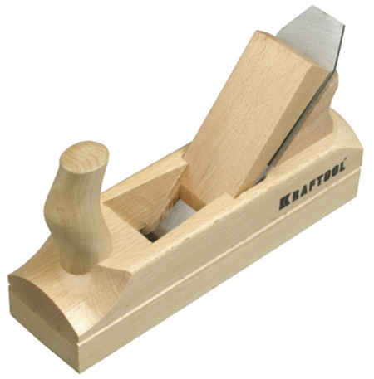
Домашнее задание
1.Выполнить артикуляционные упражнения для звука Р.
Звуковая распевка А У И И У А; А О У И ; упражнения «Улыбка», «Заборчик», «Дудочка», «Улыбка-Дудочка», «Лопаточка», «Иголочка», «Чашечка», «Парус», «Лошадка»
2. Повторить упражнения на дыхание. «Буря в стакане».
3. Игра «Четвёртый лишний». (Картинки называет взрослый, а ребёнок зачёркивает лишнюю картинку.
Зачеркнуть в каждом ряду одну лишнюю картинку.
4. Пальчиковая игра «Пустыня»

Slide 24
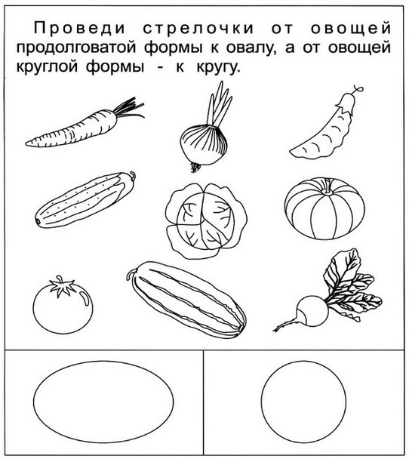
Отыскать спрятанные в песке картинки с овощами, положить в корзину Гнома Ромы, только те овощи, в названиях которых есть звук Р

